Slide 1

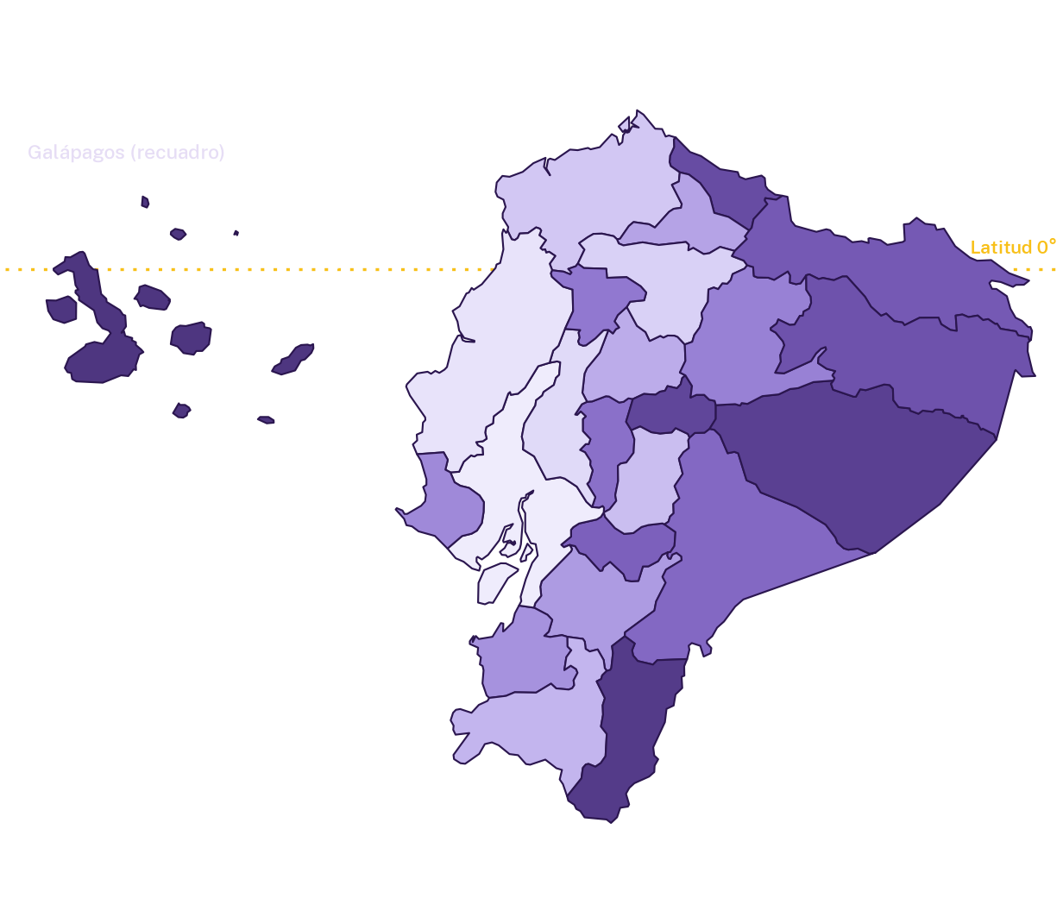
Boletín de protección social
Septiembre 2026
Nacional - 24 provincias y zona en estudio
Fuente: Acumulado VIS-VIE.xlsx
Notes:
Fuente: Acumulado VIS-VIE.xlsx
Beneficiarios y usuarios corresponden a conteos reportados en una base agregada. La fuente no permite comprobar personas únicas ni eliminar coincidencias entre programas.
El monto fiscal corresponde a la columna Presupuesto 2026 de la fuente. El acumulado de gobierno incluye el monto fiscal y los períodos anteriores. No deben sumarse entre sí.
Los montos no representan transferencias del mes. La fuente no certifica por sí sola el presupuesto ejecutado, que se presenta como N/D cuando no existe una validación adicional.
Las unidades corresponden a servicios de protección integral. En bonos y pensiones este indicador no aplica. N/D distingue información no disponible de un cero reportado.
Identificación del corte: Resumen_Ejecutivo_MTDH_2026_09.pdf: Septiembre 2026; totales provinciales conciliados con el boletín.
Íconos Lucide, licencia ISC: https://lucide.dev/license
Selección: a08650cd76fc

Slide 2
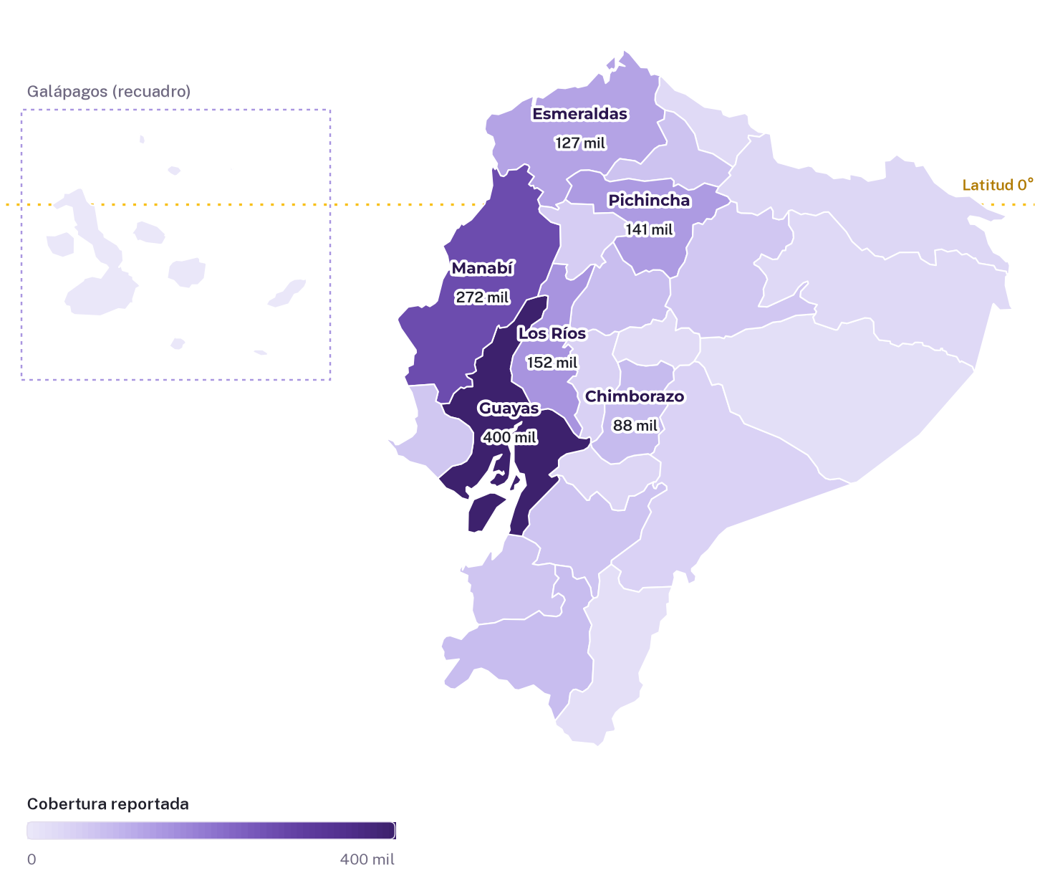
Septiembre 2026
Cobertura en el territorio
Provincias con mayor cobertura
1. Guayas: 400.208 (19,7 %)
2. Manabí: 271.948 (13,4 %)
3. Los Ríos: 151.682 (7,5 %)
4. Pichincha: 140.718 (6,9 %)
5. Esmeraldas: 127.412 (6,3 %)
6. Chimborazo: 88.251 (4,3 %)
7. Loja: 84.300 (4,1 %)
8. Cotopaxi: 82.242 (4,0 %)
Lectura territorial
Guayas, Manabí y Los Ríos concentran el 40,5 % de la cobertura reportada de la selección.
MTDH Septiembre 2026 Nacional - 24 provincias y zona en estudio
02
Notes:
Fuente: Acumulado VIS-VIE.xlsx
Beneficiarios y usuarios corresponden a conteos reportados en una base agregada. La fuente no permite comprobar personas únicas ni eliminar coincidencias entre programas.
El monto fiscal corresponde a la columna Presupuesto 2026 de la fuente. El acumulado de gobierno incluye el monto fiscal y los períodos anteriores. No deben sumarse entre sí.
Los montos no representan transferencias del mes. La fuente no certifica por sí sola el presupuesto ejecutado, que se presenta como N/D cuando no existe una validación adicional.
Las unidades corresponden a servicios de protección integral. En bonos y pensiones este indicador no aplica. N/D distingue información no disponible de un cero reportado.
Identificación del corte: Resumen_Ejecutivo_MTDH_2026_09.pdf: Septiembre 2026; totales provinciales conciliados con el boletín.
Íconos Lucide, licencia ISC: https://lucide.dev/license
Selección: a08650cd76fc

Slide 3

Septiembre 2026
Bonos y pensiones
Distribución por programa
1.578.019
Beneficiarios reportados
USD 1.011,25
millones en el acumulado fiscal 2026
USD 3.758,99
millones en el acumulado de gobierno
Conteos reportados. No equivalen a personas únicas verificadas.
MTDH Septiembre 2026 Nacional - 24 provincias y zona en estudio
03
Notes:
Fuente: Acumulado VIS-VIE.xlsx
Beneficiarios y usuarios corresponden a conteos reportados en una base agregada. La fuente no permite comprobar personas únicas ni eliminar coincidencias entre programas.
El monto fiscal corresponde a la columna Presupuesto 2026 de la fuente. El acumulado de gobierno incluye el monto fiscal y los períodos anteriores. No deben sumarse entre sí.
Los montos no representan transferencias del mes. La fuente no certifica por sí sola el presupuesto ejecutado, que se presenta como N/D cuando no existe una validación adicional.
Las unidades corresponden a servicios de protección integral. En bonos y pensiones este indicador no aplica. N/D distingue información no disponible de un cero reportado.
Identificación del corte: Resumen_Ejecutivo_MTDH_2026_09.pdf: Septiembre 2026; totales provinciales conciliados con el boletín.
Íconos Lucide, licencia ISC: https://lucide.dev/license
Selección: a08650cd76fc

Slide 4
Septiembre 2026
Detalle de bonos y pensiones 1 de 2
Presupuesto ejecutado: N/D
Programa o servicio | Beneficiarios | Unidades | Fiscal 2026 USD millones | Gobierno USD millones
Bono de Desarrollo Humano | 619.073 | N/D | 270,24 | 1.072,51
Bono de Desarrollo Humano Variable | 367.289 | N/D | 226,00 | 805,61
Pensión Mis Mejores Años | 303.845 | N/D | 259,22 | 988,53
Bono 1.000 Días | 164.983 | N/D | 84,69 | 263,81
Fiscal y gobierno son acumulados superpuestos. No se suman entre sí. N/D: no disponible o no aplica.
MTDH Septiembre 2026 Nacional - 24 provincias y zona en estudio
04
Notes:
Fuente: Acumulado VIS-VIE.xlsx
Beneficiarios y usuarios corresponden a conteos reportados en una base agregada. La fuente no permite comprobar personas únicas ni eliminar coincidencias entre programas.
El monto fiscal corresponde a la columna Presupuesto 2026 de la fuente. El acumulado de gobierno incluye el monto fiscal y los períodos anteriores. No deben sumarse entre sí.
Los montos no representan transferencias del mes. La fuente no certifica por sí sola el presupuesto ejecutado, que se presenta como N/D cuando no existe una validación adicional.
Las unidades corresponden a servicios de protección integral. En bonos y pensiones este indicador no aplica. N/D distingue información no disponible de un cero reportado.
Identificación del corte: Resumen_Ejecutivo_MTDH_2026_09.pdf: Septiembre 2026; totales provinciales conciliados con el boletín.
Íconos Lucide, licencia ISC: https://lucide.dev/license
Selección: a08650cd76fc

Slide 5
Septiembre 2026
Detalle de bonos y pensiones 2 de 2
Presupuesto ejecutado: N/D
Programa o servicio | Beneficiarios | Unidades | Fiscal 2026 USD millones | Gobierno USD millones
Pensión Toda Una Vida | 72.700 | N/D | 64,08 | 247,69
Bono Joaquín Gallegos Lara | 50.129 | N/D | 107,03 | 380,56
Pensión para Adultos Mayores | 0 | N/D | 0,00 | 0,21
Pensión para Personas con Discapacidad | 0 | N/D | 0,00 | 0,07
Total de la selección | 1.578.019 | N/D | 1.011,25 | 3.758,99
Fiscal y gobierno son acumulados superpuestos. No se suman entre sí. N/D: no disponible o no aplica.
MTDH Septiembre 2026 Nacional - 24 provincias y zona en estudio
05
Notes:
Fuente: Acumulado VIS-VIE.xlsx
Beneficiarios y usuarios corresponden a conteos reportados en una base agregada. La fuente no permite comprobar personas únicas ni eliminar coincidencias entre programas.
El monto fiscal corresponde a la columna Presupuesto 2026 de la fuente. El acumulado de gobierno incluye el monto fiscal y los períodos anteriores. No deben sumarse entre sí.
Los montos no representan transferencias del mes. La fuente no certifica por sí sola el presupuesto ejecutado, que se presenta como N/D cuando no existe una validación adicional.
Las unidades corresponden a servicios de protección integral. En bonos y pensiones este indicador no aplica. N/D distingue información no disponible de un cero reportado.
Identificación del corte: Resumen_Ejecutivo_MTDH_2026_09.pdf: Septiembre 2026; totales provinciales conciliados con el boletín.
Íconos Lucide, licencia ISC: https://lucide.dev/license
Selección: a08650cd76fc

Slide 6
Septiembre 2026
Bonos y pensiones
Las 8 provincias con mayor cobertura
1.578.019
Beneficiarios reportados
USD 1.011,25
millones en el acumulado fiscal 2026
USD 3.758,99
millones en el acumulado de gobierno
El gráfico muestra las provincias seleccionadas con mayor conteo reportado.
MTDH Septiembre 2026 Nacional - 24 provincias y zona en estudio
06
Notes:
Fuente: Acumulado VIS-VIE.xlsx
Beneficiarios y usuarios corresponden a conteos reportados en una base agregada. La fuente no permite comprobar personas únicas ni eliminar coincidencias entre programas.
El monto fiscal corresponde a la columna Presupuesto 2026 de la fuente. El acumulado de gobierno incluye el monto fiscal y los períodos anteriores. No deben sumarse entre sí.
Los montos no representan transferencias del mes. La fuente no certifica por sí sola el presupuesto ejecutado, que se presenta como N/D cuando no existe una validación adicional.
Las unidades corresponden a servicios de protección integral. En bonos y pensiones este indicador no aplica. N/D distingue información no disponible de un cero reportado.
Identificación del corte: Resumen_Ejecutivo_MTDH_2026_09.pdf: Septiembre 2026; totales provinciales conciliados con el boletín.
Íconos Lucide, licencia ISC: https://lucide.dev/license
Selección: a08650cd76fc

Slide 7

Septiembre 2026
Servicios de protección integral
Distribución por servicio
456.239
Usuarios reportados
USD 168,75
millones en el acumulado fiscal 2026
11.158
unidades reportadas
Conteos reportados. No equivalen a personas únicas verificadas.
MTDH Septiembre 2026 Nacional - 24 provincias y zona en estudio
07
Notes:
Fuente: Acumulado VIS-VIE.xlsx
Beneficiarios y usuarios corresponden a conteos reportados en una base agregada. La fuente no permite comprobar personas únicas ni eliminar coincidencias entre programas.
El monto fiscal corresponde a la columna Presupuesto 2026 de la fuente. El acumulado de gobierno incluye el monto fiscal y los períodos anteriores. No deben sumarse entre sí.
Los montos no representan transferencias del mes. La fuente no certifica por sí sola el presupuesto ejecutado, que se presenta como N/D cuando no existe una validación adicional.
Las unidades corresponden a servicios de protección integral. En bonos y pensiones este indicador no aplica. N/D distingue información no disponible de un cero reportado.
Identificación del corte: Resumen_Ejecutivo_MTDH_2026_09.pdf: Septiembre 2026; totales provinciales conciliados con el boletín.
Íconos Lucide, licencia ISC: https://lucide.dev/license
Selección: a08650cd76fc

Slide 8
Septiembre 2026
Detalle de protección integral
Presupuesto ejecutado: N/D
Programa o servicio | Usuarios | Unidades | Fiscal 2026 USD millones | Gobierno USD millones
Desarrollo Infantil Integral | 274.975 | 6.759 | 106,08 | 478,82
Personas adultas mayores | 114.697 | 2.792 | 34,61 | 145,81
Personas con discapacidad | 37.039 | 1.229 | 12,05 | 50,92
Protección Especial | 29.528 | 378 | 16,01 | 77,85
Total de la selección | 456.239 | 11.158 | 168,75 | 753,41
Fiscal y gobierno son acumulados superpuestos. No se suman entre sí. N/D: no disponible o no aplica.
MTDH Septiembre 2026 Nacional - 24 provincias y zona en estudio
08
Notes:
Fuente: Acumulado VIS-VIE.xlsx
Beneficiarios y usuarios corresponden a conteos reportados en una base agregada. La fuente no permite comprobar personas únicas ni eliminar coincidencias entre programas.
El monto fiscal corresponde a la columna Presupuesto 2026 de la fuente. El acumulado de gobierno incluye el monto fiscal y los períodos anteriores. No deben sumarse entre sí.
Los montos no representan transferencias del mes. La fuente no certifica por sí sola el presupuesto ejecutado, que se presenta como N/D cuando no existe una validación adicional.
Las unidades corresponden a servicios de protección integral. En bonos y pensiones este indicador no aplica. N/D distingue información no disponible de un cero reportado.
Identificación del corte: Resumen_Ejecutivo_MTDH_2026_09.pdf: Septiembre 2026; totales provinciales conciliados con el boletín.
Íconos Lucide, licencia ISC: https://lucide.dev/license
Selección: a08650cd76fc

Slide 9
Septiembre 2026
Servicios de protección integral
Las 8 provincias con mayor cobertura
456.239
Usuarios reportados
USD 168,75
millones en el acumulado fiscal 2026
11.158
unidades reportadas
El gráfico muestra las provincias seleccionadas con mayor conteo reportado.
MTDH Septiembre 2026 Nacional - 24 provincias y zona en estudio
09
Notes:
Fuente: Acumulado VIS-VIE.xlsx
Beneficiarios y usuarios corresponden a conteos reportados en una base agregada. La fuente no permite comprobar personas únicas ni eliminar coincidencias entre programas.
El monto fiscal corresponde a la columna Presupuesto 2026 de la fuente. El acumulado de gobierno incluye el monto fiscal y los períodos anteriores. No deben sumarse entre sí.
Los montos no representan transferencias del mes. La fuente no certifica por sí sola el presupuesto ejecutado, que se presenta como N/D cuando no existe una validación adicional.
Las unidades corresponden a servicios de protección integral. En bonos y pensiones este indicador no aplica. N/D distingue información no disponible de un cero reportado.
Identificación del corte: Resumen_Ejecutivo_MTDH_2026_09.pdf: Septiembre 2026; totales provinciales conciliados con el boletín.
Íconos Lucide, licencia ISC: https://lucide.dev/license
Selección: a08650cd76fc

Slide 10
Septiembre 2026
Alcance y lectura de las cifras
Cobertura reportada
Conteos agregados de beneficiarios y usuarios. La fuente no permite comprobar personas únicas ni eliminar coincidencias entre programas.
Montos acumulados
El fiscal 2026 corresponde al presupuesto del año en la fuente. El acumulado de gobierno lo incluye y añade períodos anteriores. No se suman entre sí.
Presupuesto ejecutado y unidades
Ejecución presupuestaria: N/D. La fuente no certifica el gasto ejecutado. Las unidades corresponden a protección integral. N/D distingue un dato ausente de un cero reportado.
MTDH Septiembre 2026 Nacional - 24 provincias y zona en estudio
10
Notes:
Fuente: Acumulado VIS-VIE.xlsx
Beneficiarios y usuarios corresponden a conteos reportados en una base agregada. La fuente no permite comprobar personas únicas ni eliminar coincidencias entre programas.
El monto fiscal corresponde a la columna Presupuesto 2026 de la fuente. El acumulado de gobierno incluye el monto fiscal y los períodos anteriores. No deben sumarse entre sí.
Los montos no representan transferencias del mes. La fuente no certifica por sí sola el presupuesto ejecutado, que se presenta como N/D cuando no existe una validación adicional.
Las unidades corresponden a servicios de protección integral. En bonos y pensiones este indicador no aplica. N/D distingue información no disponible de un cero reportado.
Identificación del corte: Resumen_Ejecutivo_MTDH_2026_09.pdf: Septiembre 2026; totales provinciales conciliados con el boletín.
Íconos Lucide, licencia ISC: https://lucide.dev/license
Selección: a08650cd76fc

